Slide 1


面向独居老人的隐私保护型异常行为识别与应急响应系统
基于YOLO26深度学习与规则引擎融合的智能监护解决方案
计算机设计大赛人工智能实践参赛作品
汇报人：周卫兵 | 指导教师：公绪辉 郑玮
队员：吴昊阳、杨鹏坤、任艺、张子怡、张楚晗、周卫兵、于洋
Notes:
尊敬的各位评委老师，大家好。我们团队带来的参赛作品是“面向独居老人的智能监测与异常行为识别系统”。随着我国老龄化社会的加剧，独居老人的安全问题日益凸显。本项目旨在利用先进的计算机视觉技术，特别是YOLO11深度学习模型，构建一个能够实时监测老人居家安全、自动识别跌倒等异常行为并及时响应的智能系统。我们希望通过技术手段，为独居老人提供一个更安全、更有尊严的生活环境。接下来，我将从项目背景、系统架构、核心功能等几个方面进行详细介绍。

Slide 2
目录
01
项目背景与系统概述
05
隐私保护设计
02
技术架构
06
系统展示
03
系统功能
07
系统性能评估
04
异常行为检测
08
总结与展望
Notes:
本次汇报将围绕八个核心部分展开。首先，我们将介绍项目的背景与动机。其次，对整个系统进行一个宏观的概述。第三部分，将深入剖析系统的技术架构。第四部分，也是我们项目的核心，将详细展示系统的各项功能。第五部分，我们会对所使用的核心技术进行解析。第六部分，简要介绍我们的隐私保护机制。第七部分，总结系统的功能、创新点与技术优势。最后，对项目进行总结并展望未来的发展方向。

Slide 3






1)项目背景
老龄化现状
传统人工监护
普通视频监控
依赖护工定期巡查，无法实现24小时不间断监护。人力成本高昂，如遇突发情况难以及时发现与响应。
全天实时录像严重侵犯老人隐私权；
数据存储管理存在安全隐患，易引发老人心理抵触，社会接受度较低。
我国60岁以上人口已达2.8亿
其中独居老人数量超1.2亿
独居老人面临跌倒、突发疾病等风险，传统监护手段在时效性、覆盖率上存在明显不足。
智能穿戴设备
现有智能监测系统
依赖老人主动佩戴，存在电池续航焦虑问题，且设备体积小，在居家环境中易丢失或意外损坏。
普遍存在误报率高、体验不佳的问题；缺乏完善的隐私保护机制；
功能单一，未能形成系统化监护闭环。
核心需求：开发一款能够24小时不间断监测独居老人异常行为，同时通过隐私保护技术解决隐私泄露痛点，具备完整系统化功能的智能监护平台。
Notes:
首先来看项目背景。我国正快速步入老龄化社会，独居老人群体的安全问题已成为一个严峻的社会挑战。传统的人工监护方式难以实现全天候覆盖，而普通的视频监控又存在严重的隐私泄露风险。市面上的智能穿戴设备则面临依从性差、续航短等问题。现有的AI监测系统也普遍存在误报率高、功能单一的缺陷。因此，市场迫切需要一个既能实现24小时不间断监测，又能有效保护隐私的智能监护平台，这正是我们项目的出发点和核心需求。

Slide 4

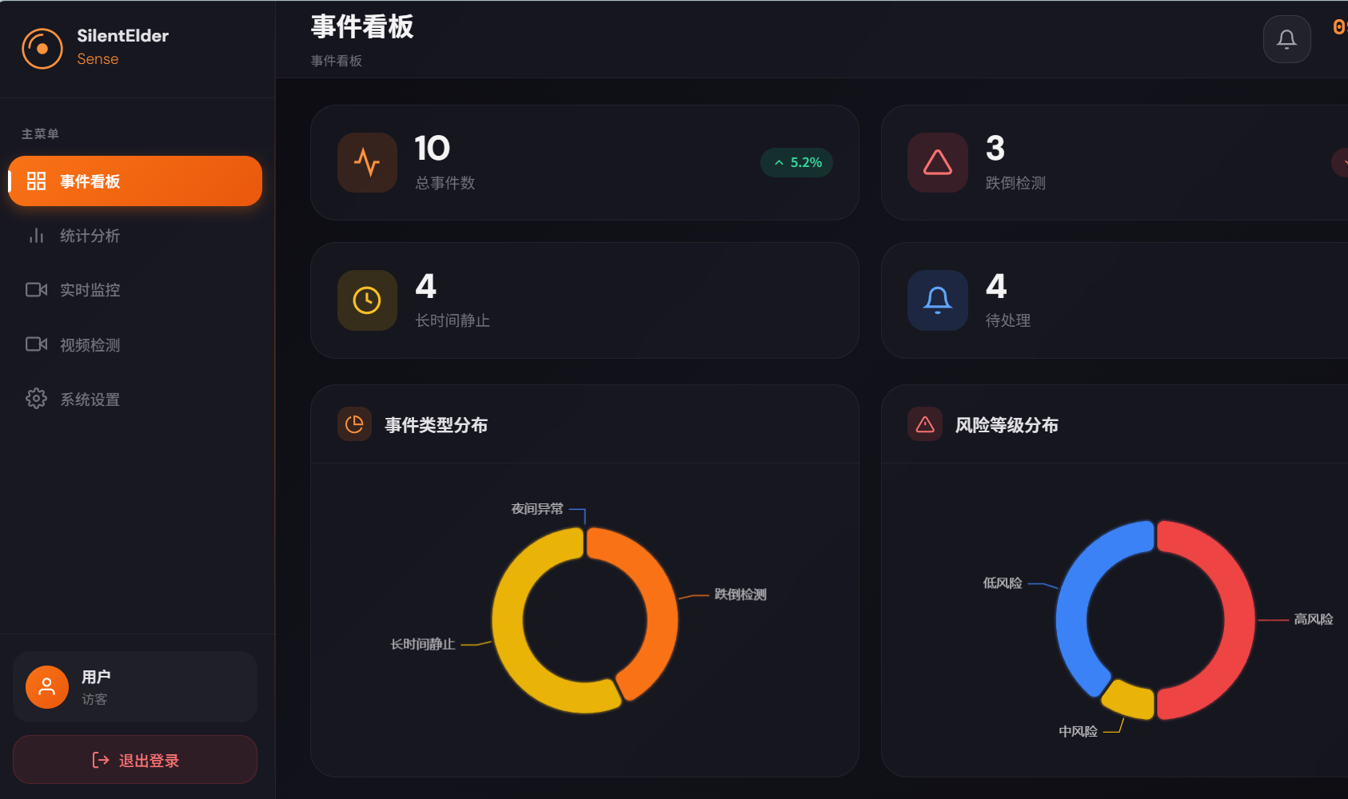



1)系统概述
系统定位
面向独居老人的隐私保护型异常行为识别与应急响应平台，融合深度学习与规则引擎，实现全天候智能监护。
核心功能
异常识别：跌倒检测、静止状态监测（含夜间时段感知）
风险分级：Low / Medium / High
隐私保护：安全沙箱隔离、人脸模糊脱敏
系统异常事件监控看板界面
实时响应
毫秒级异常检测与预警推送
系统特点
毫秒级实时响应异常事件；坚持数据本地化处理，全方位保障独居老人隐私安全。
隐私安全
本地部署、数据安全可控
Notes:
系统特点：毫秒级实时响应异常事件；坚持数据本地化处理，全方位保障独居老人隐私安全。功能模块：包含实时监控、视频检测、事件看板、统计分析、可视化大屏及系统设置六大模块，构建完整闭环。

Slide 5
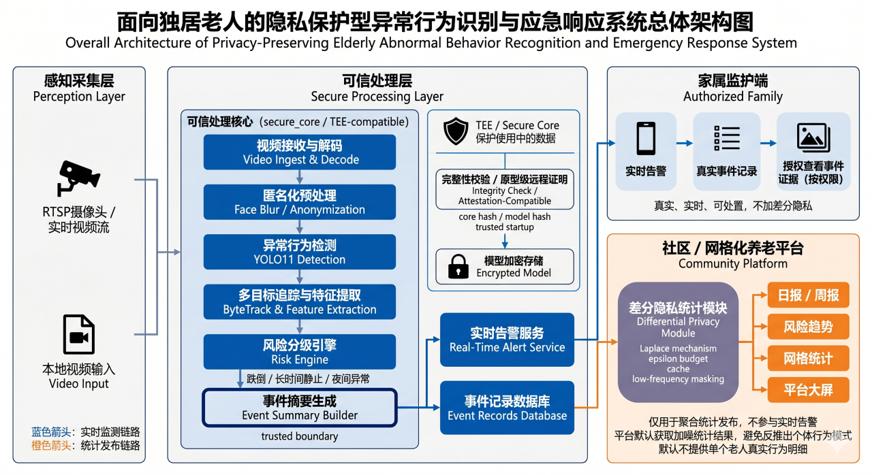
2)系统架构
Web技术栈
Python·Quart
Vue 3·Vite
隐私保护
逻辑隔离安全沙箱
差分隐私
低频隐藏
检测技术
YOLO26 ByteTrack
MediaPipe
Notes:
这是我们系统的技术架构。后端采用Python的异步框架Quart，保证了高并发处理能力。数据库使用轻量级的SQLite，ORM框架为SQLAlchemy。AI模型的推理则通过ONNX Runtime进行加速。前端我们采用了现代化的Vue 3和Vite技术栈，结合Element Plus组件库和ECharts可视化库，打造了流畅的用户界面。AI核心模型是我们系统的灵魂，我们使用YOLO11进行目标检测，MediaPipe进行人脸处理，ByteTrack进行多目标追踪，并结合OpenCV进行图像处理。整个架构清晰地展示了从数据采集到应用服务的全链路数据流转过程。

Slide 6
3)系统功能
平台用户管理
社区组管理
平台用户代表养老机构或社区服务中心，管理员可创建、编辑平台用户账号，支持组织信息、联系方式等详细配置
社区组是平台用户下属的具体服务单元，支持创建、编辑、挂起社区组，每个社区组可关联多名普通用户。
用户关联体系与数据隔离
🔹 三级用户体系：
• 管理员(admin)：系统最高权限，管理所有平台用户；
• 平台用户(platform)：机构/社区管理者，管理下属社区组和用户；
• 普通用户(user)：老人账户，关联到平台用户或社区组。
🔹 数据隔离原则：
• 平台用户只能查看和管理自己下属的用户和社区组数据，保障数据安全与管理独立性。
Notes:
现在我们来看第一个核心功能——跌倒检测。我们采用了YOLO11的ONNX轻量级模型，它能同时输出人体的6维特征，并支持GPU和CPU双模式推理，在速度和精度之间取得了很好的平衡。我们独创的连续帧确认机制，能有效过滤掉因物体遮挡等原因造成的误报。同时，系统支持多人检测，并能通过ByteTrack算法保持目标身份的一致性。我们将跌倒风险分为两个等级，只有当跌倒状态持续超过1秒时，才会触发最高级别的HIGH风险告警，确保了告警的准确性和及时性。

Slide 7
3)系统功能
一级响应（低风险）
二级响应（中风险）
三级响应（高风险）
触发条件：MEDIUM风险
响应方式：管理端告警
告警渠道：邮件+推送
典型场景：夜间异常活动
触发条件：HIGH风险等级
响应方式：紧急通知
告警渠道：短信+邮件+电话
典型场景：确认跌倒
触发条件：LOW风险等级
响应方式：本地提醒
告警渠道：应用内通知
典型场景：短时间静止
告警配置与定制
免打扰时段：可设置自定义夜间免打扰时间（如 23:00-07:00）
绕过免打扰：高风险事件可选择绕过免打扰时段
紧急联系人：配置紧急联系电话和邮箱
多渠道通知：支持短信、邮件、应用推送多种告警方式
Notes:
现在我们来看第一个核心功能——跌倒检测。我们采用了YOLO11的ONNX轻量级模型，它能同时输出人体的6维特征，并支持GPU和CPU双模式推理，在速度和精度之间取得了很好的平衡。我们独创的连续帧确认机制，能有效过滤掉因物体遮挡等原因造成的误报。同时，系统支持多人检测，并能通过ByteTrack算法保持目标身份的一致性。我们将跌倒风险分为两个等级，只有当跌倒状态持续超过1秒时，才会触发最高级别的HIGH风险告警，确保了告警的准确性和及时性。

Slide 8
4)异常行为检测
核心技术方案
关键检测输出目标
采用 YOLO26 目标检测框架，实现人体目标检测与动作状态识别的一体化端到端处理。
• 输出精确的边界框坐标 [x1, y1, x2, y2] • 识别 normal(正常) 或 fallen(跌倒) 状态 • 输出检测结果的可信度评分，过滤低置信度结果
标准算法处理流程
Media Pipe
原始视频帧输入 → 图像预处理(缩放/归一化) → YOLO26 模型推理 → NMS 非极大值抑制过滤 → 最终检测结果可视化输出。
·ONNX统一格式，无缝适配家用主机与边缘设备
·检测模型仅37MB，低计算成本，易于部署
·连续帧确认状态，有效过滤误报结果
Notes:
接下来，我们深入解析项目的核心技术——目标检测与动作识别。我们采用了先进的YOLO11深度学习模型，它能够实现人体目标检测和动作状态识别的一体化处理。模型的输出包括人体的精确位置、动作类别（正常或跌倒）以及置信度。整个检测流程从视频帧输入开始，经过预处理、YOLO11推理和NMS过滤，最终输出结果。YOLO11模型具有端到端检测、轻量高效和实时性强的特点，非常适合部署在居家边缘设备上，满足了我们实时监测独居老人行为状态的核心需求。

Slide 9
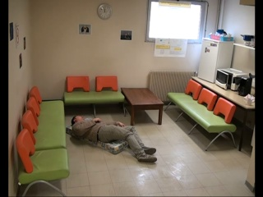
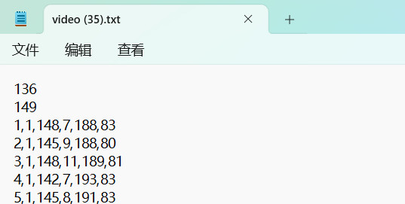
4)异常行为检测-数据集构建
数据集来源
系统主要采用LE2I公开跌倒检测数据集作为训练数据来源。该数据集包含多个物理场景下的跌倒视频，涵盖不同摄像头视角、光照条件和跌倒姿态。
原始标注以帧号为粒度，通过fall_start和fall_end标记每段视频中跌倒事件的起止时间，即右下图中的前两行。故此可粗略划分为Normal、Falling、Fallen三种状态。
然通过人工审查标签发现，其对于Falling状态的划分极其不精确，经常出现已经进入Falling状态却还标为Normal，或已经是Fallen态却仍标注为Falling，因此推翻官方给出的标注示例，提出了一种对抗长尾标注误差的动态切割策略，将原区间前 10%（身体尚处直立倾斜阶段）强制对齐至 normal，而将后 90%（质心已剧烈下坠失去姿态平衡）统一归集为 fallen。
Notes:
接下来，我们深入解析项目的核心技术——目标检测与动作识别。我们采用了先进的YOLO11深度学习模型，它能够实现人体目标检测和动作状态识别的一体化处理。模型的输出包括人体的精确位置、动作类别（正常或跌倒）以及置信度。整个检测流程从视频帧输入开始，经过预处理、YOLO11推理和NMS过滤，最终输出结果。YOLO11模型具有端到端检测、轻量高效和实时性强的特点，非常适合部署在居家边缘设备上，满足了我们实时监测独居老人行为状态的核心需求。

Slide 10
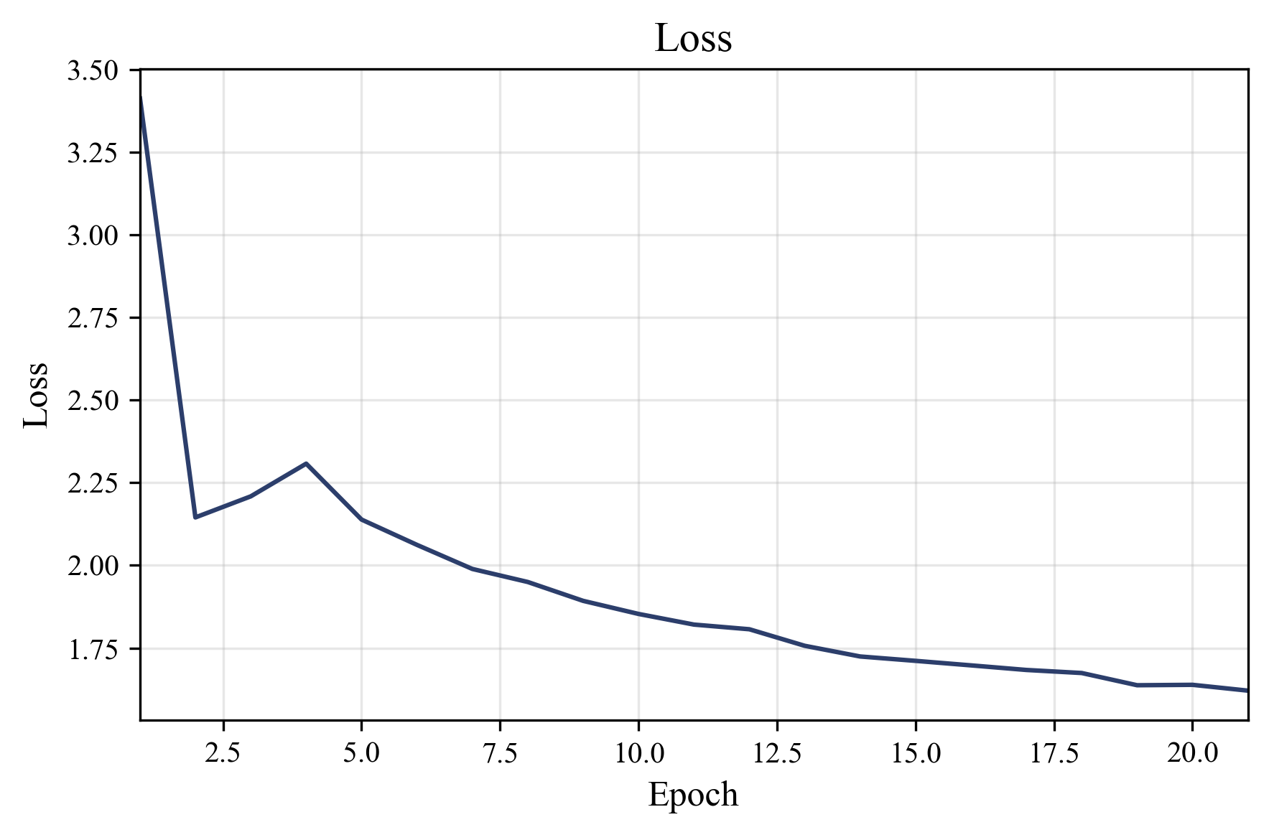
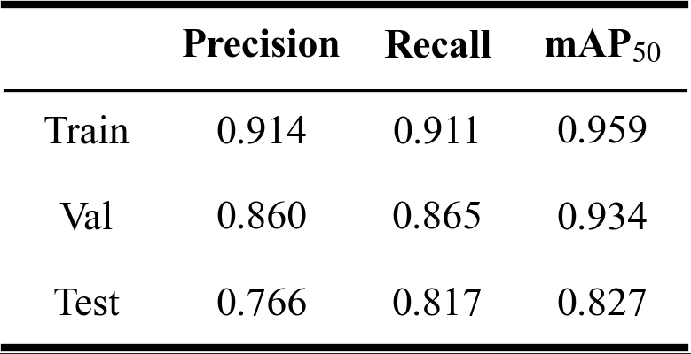
4)异常行为检测-模型训练导出
ONNX导出
格式：统一转换为ONNX跨平台模型格式，实现一次导出多端运行
框架：基于ONNX Runtime部署，支持CUDA加速与CPU通用计算
优势：完美适配居家边缘计算设备，大幅降低系统部署门槛
性能：在低功耗设备上也能稳定支持约25 FPS的实时检测
Notes:
这一页我们解析跌倒检测系统的技术创新架构。整个架构由三个核心模块组成。首先是检测模块，我们使用YOLO11模型实时检测人体姿态并输出6维特征。其次是推理优化模块，我们将模型转换为ONNX格式，通过ONNX Runtime进行推理，这使得我们的系统能够高效地部署在各种居家边缘设备上，达到了约25帧的实时检测性能。最后是误报抑制模块，我们采用多帧确认策略，只有连续5帧检测到跌倒才判定为有效事件，这极大地降低了由遮挡或姿态突变引起的误报，显著提升了系统的鲁棒性。

Slide 11
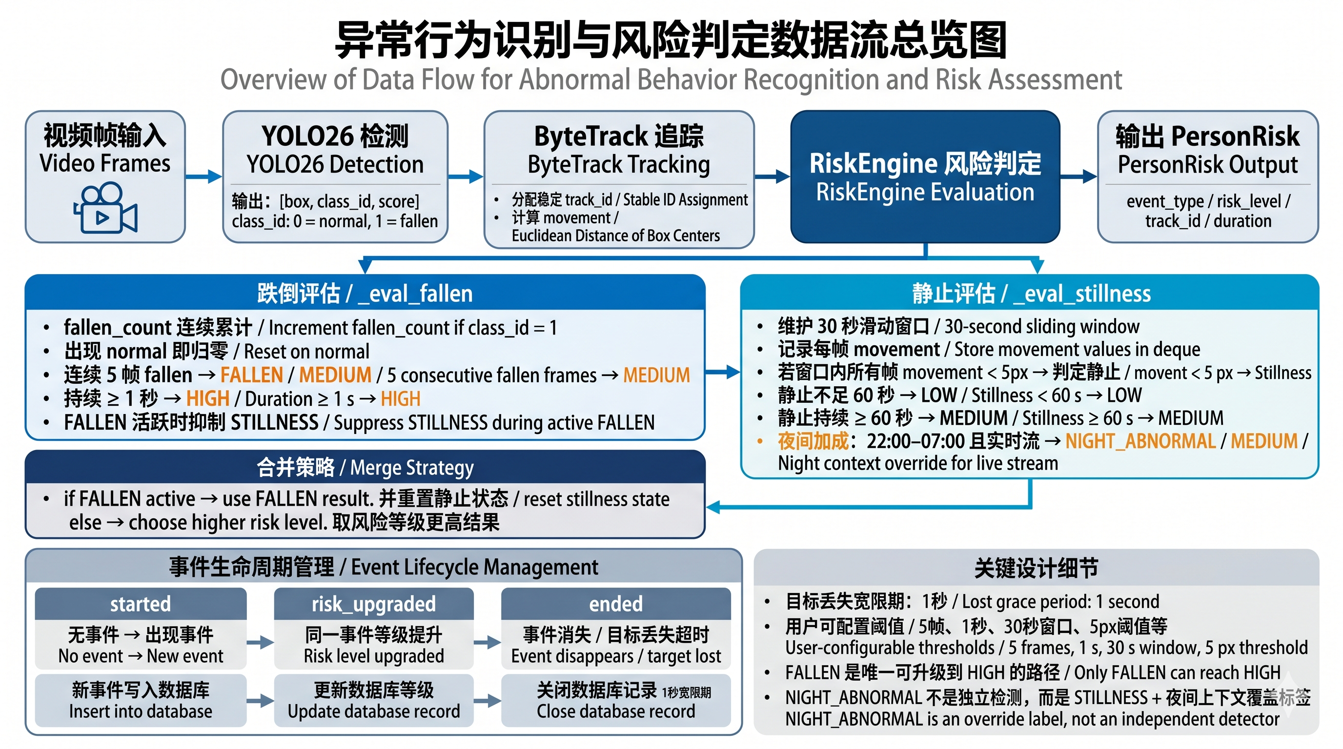
4)异常行为检测-风险判定引擎
Notes:
这一页我们解析跌倒检测系统的技术创新架构。整个架构由三个核心模块组成。首先是检测模块，我们使用YOLO11模型实时检测人体姿态并输出6维特征。其次是推理优化模块，我们将模型转换为ONNX格式，通过ONNX Runtime进行推理，这使得我们的系统能够高效地部署在各种居家边缘设备上，达到了约25帧的实时检测性能。最后是误报抑制模块，我们采用多帧确认策略，只有连续5帧检测到跌倒才判定为有效事件，这极大地降低了由遮挡或姿态突变引起的误报，显著提升了系统的鲁棒性。

Slide 12

5)隐私保护设计
解决方案：三大核心策略
隐私挑战
人脸模糊技术
传统监控存在全天候录像、数据存储隐患及内容易被滥用等风险，亟待技术升级。
技术方案：MediaPipe 全脸模型 + 高斯模糊（51px）。支持0.5米远距离人脸检测，基于深度学习，准确率高且性能轻量，适应不同摄像头布局。
数据最小化原则
核心优势
仅保存事件摘要、检测参数和配置，严禁存储原始视频和未模糊帧，大幅减少数据攻击面，降低隐私泄露风险。
通过技术手段实现法规合规，显著提升用户接受度，构建全方位的数据安全体系。
本地化处理机制
视频数据在本地服务器闭环处理，仅传输脱敏后的模糊帧，完全规避云端传输风险，实现数据处理的物理隔离。
Notes:
虽然我们项目的核心是检测，但隐私保护同样至关重要。传统监控存在严重的隐私泄露风险，这也是用户接受度低的主要原因。我们的核心优势在于通过技术手段解决了这一痛点。我们提出了三大核心策略：首先，采用基于MediaPipe的人脸模糊技术，实时对视频中的人脸进行模糊处理；其次，遵循数据最小化原则，系统不存储任何原始视频，只保留必要的事件摘要和参数；最后，所有视频数据都在本地服务器进行闭环处理，不向云端传输任何敏感信息。这三大策略共同构建了一个全方位的数据安全体系。

Slide 13
5)隐私保护设计
核心原则 | Core Principles
传统监控隐私风险 | Potential Risks
数据最小化
数据匿名化
隐私易暴露风险
仅采集行为分析必需数据，杜绝无关信息收集，从源头减少风险。
在 SecureCore 逻辑隔离边界内对人脸等敏感区域进行模糊处理，切断身份关联，降低个体可识别性。
原始视频中包含人脸、居住环境和日常行为细节，一旦缺乏有效隔离与脱敏处理，极易造成个人隐私泄露，影响用户接受度。
本地化闭环
安全存储
云端传输与存储隐患
敏感视频优先在本地受控环境中完成处理，当前采用 TEE-compatible 的 SecureCore 原型设计，减少上云传输带来的泄露风险。
仅保存事件摘要和脱敏结果，原始视频默认不长期落盘；当前通过完整性校验与受控加载机制增强数据安全性。。
若将高保真原始视频持续上传至云端并长期存储，链路更长、节点更多，数据在传输、存储与调用过程中面临持续暴露风险。

Slide 14
5)隐私保护设计
DESIGN PHILOSOPHY · 设计理念
POSITIONING · 核心定位
隐私优先的非接触式监测
全链路隐私安全、可验证的智能视频监测
技术发展不应以牺牲个人隐私为代价。我们将隐私保护作为最高优先级，在不接触、不识别、不存储任何可关联到个人身份的原始敏感信息的前提下，实现有效监测。
系统围绕敏感数据受控处理、事件摘要最小暴露和统计发布保护进行设计，当前原型具备完整性校验能力，并支持后续向真实TEE/机密容器环境平滑迁移。
原始数据不出域
身份匿名化处理
统计隐私保护
完整性可验证
所有原始视频帧数据优先在 SecureCore 逻辑隔离边界内完成处理，当前原型采用 TEE-compatible 安全核心设计，从源头降低数据外泄风险。
在 SecureCore 受控处理链路内对人脸等敏感区域进行实时模糊与脱敏，并为对象分配临时匿名标识，降低身份关联风险。
在生成统计性结果数据时加入差分隐私噪声，有效防止攻击者通过聚合数据进行逆向推导。
当前原型通过关键代码与模型文件的哈希校验增强完整性可核验能力，并为后续接入标准远程证明服务预留迁移接口。
适用场景 SCENARIOS
聚焦于养老院、病房、居家照护等对个人隐私极其敏感的场所，利用隐私计算技术提供安全、全程、无感知的智能监测与照护服务，实现技术与伦理的平衡。
Notes:
技术方案总览
我们的方案可以精确定位为一个全链路隐私安全且可验证的智能视频监测系统。为实现这一目标，我们设定了四大核心目标：确保原始数据不出域，在SecureCore 逻辑隔离边界实现身份匿名化，保护统计数据隐私，并保证系统完整性可验证。这套方案特别适用于养老院、医院病房和居家照护等对隐私要求极高的场景。

Slide 15
5)隐私保护设计
SecureCore 数据流转
隐私保护技术栈
落地方案与原则
01. 帧校验 (Validation)
高精度人脸检测与模糊
平滑迁移的架构方案
验证视频帧的完整性与真实性，确保源头可信。
基于 BlazeFace 检测，应用 51x51 像素高斯模糊，确保特征完全不可辨认。
当前基于软件级原型验证，后续可平滑迁移至 Intel SGX、ARM TrustZone 或机密容器等可信执行环境。
02. 人体检测 (Detection)
定位人体目标，仅提取轮廓特征，不识别身份。
动态 ID 匿名化映射
为新目标生成随机匿名ID（如p03），映射关系内存临时存储，会话结束即销毁。
数据安全核心铁律
03. 人脸模糊 (Obfuscation)
在 SecureCore 逻辑隔离边界内执行高强度实时模糊，降低身份可识别性。
原始视频优先在本地受控环境内闭环处理，默认不长期落盘，不作为普通业务数据对外输出。
差分隐私噪声注入
生成仅含事件类型的匿名摘要，输出脱敏数据。
采用拉普拉斯机制向统计结果添加随机噪声，有效防止通过聚合数据反推个体。
Notes:
接下来我将介绍我们的核心技术实现。所有关键操作都在TEE内部完成。视频帧进入SecureCore 逻辑隔离边界后，会经过帧校验、人体检测、人脸模糊和事件摘要等步骤。我们采用了多层次的隐私保护技术，包括实时人脸模糊、ID匿名化和差分隐私统计。我们的方案基于软件原型，未来可平滑迁移至硬件TEE，并严格遵循最小权限和原始数据永不落地的原则。

Slide 16
5)隐私保护设计
VS 传统监控系统
五层全链路保护体系
核心技术性能指标
数据存储
默认不长期存储原始视频帧
软件级逻辑隔离执行（面向TEE迁移）(边界安全)
>90%
<5ms
人脸实时动态模糊(视觉脱敏)
目标检测识别率
单帧模糊处理延迟
隐私处理
在SecureCore边界内执行实时脱敏处理
用户ID动态匿名化(关联阻断)
身份识别
使用临时匿名ID降低身份关联风险
ε=0.8
±3%
数据最小化存储(留存合规)
默认隐私预算设定
统计数据相对误差
统计安全
在聚合统计发布中引入差分隐私保护
统计数据隐私增强(结果可用)
总结：在当前原型条件下，实现了隐私保护、监测效果与工程可落地性的平衡
Notes:
方案优势与核心技术指标
总结一下，与传统系统相比，我们的方案在数据存储、隐私处理、身份识别、统计安全和系统可信性方面都具有颠覆性优势。我们构建了从TSecureCore边界隔离到统计增强的五层保护体系。同时，我们的核心技术指标也非常出色，确保了监测的可靠性和实时性。总而言之，我们的方案成功兼顾了隐私与效果，满足了合规与落地的需求。

Slide 17
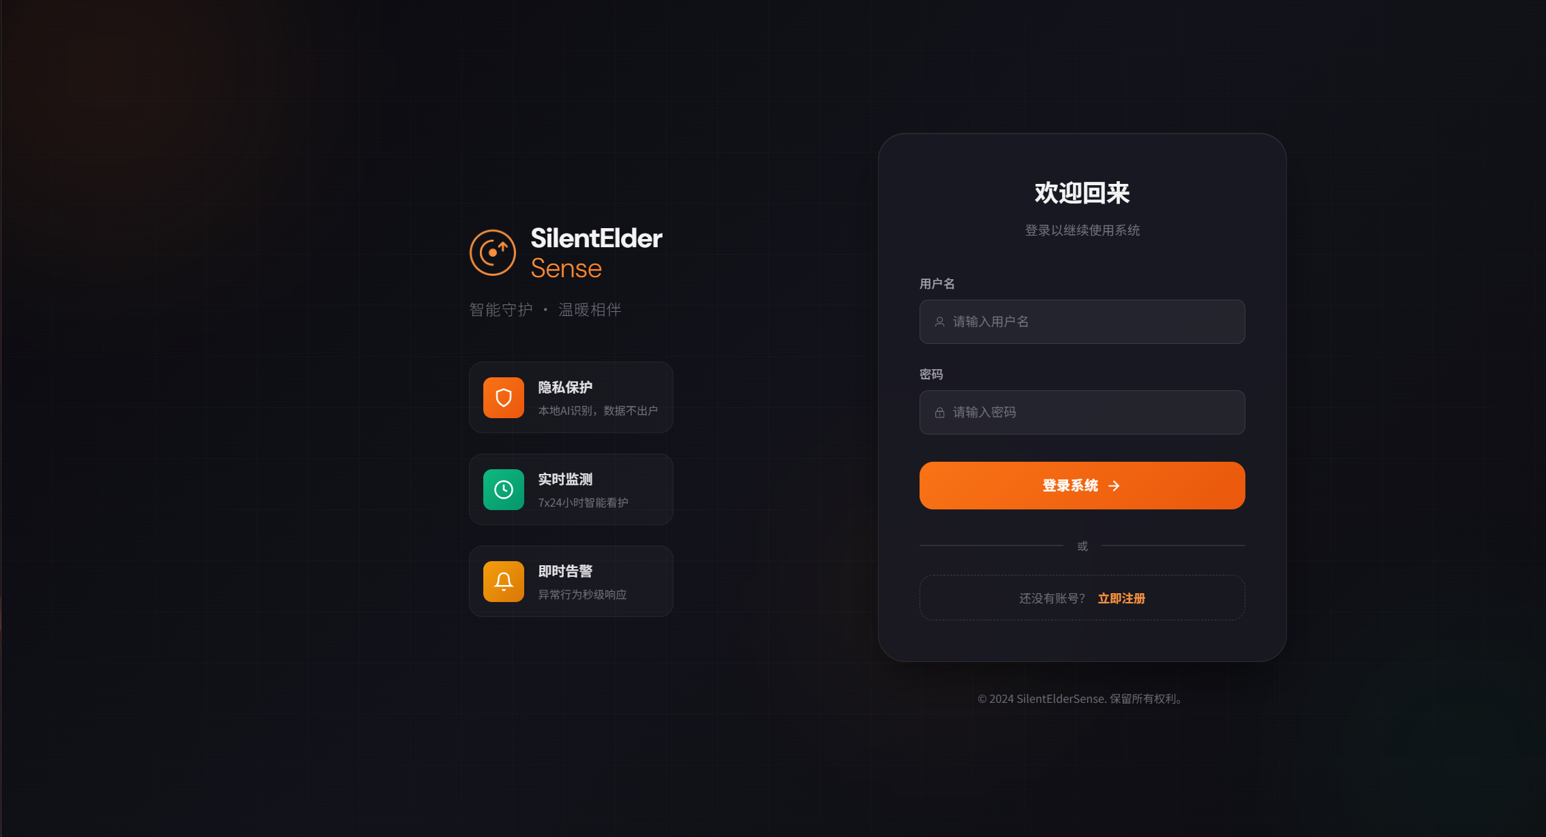
6)系统展示-登录页
Notes:
接下来，我们深入解析项目的核心技术——目标检测与动作识别。我们采用了先进的YOLO11深度学习模型，它能够实现人体目标检测和动作状态识别的一体化处理。模型的输出包括人体的精确位置、动作类别（正常或跌倒）以及置信度。整个检测流程从视频帧输入开始，经过预处理、YOLO11推理和NMS过滤，最终输出结果。YOLO11模型具有端到端检测、轻量高效和实时性强的特点，非常适合部署在居家边缘设备上，满足了我们实时监测独居老人行为状态的核心需求。

Slide 18
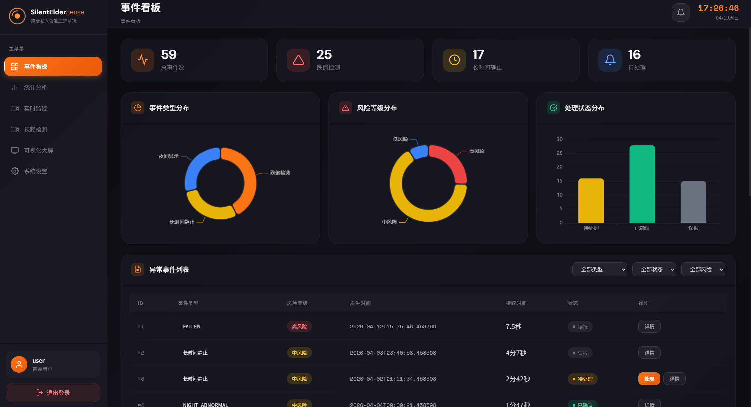
6)系统展示-用户-事件看板
Notes:
接下来，我们深入解析项目的核心技术——目标检测与动作识别。我们采用了先进的YOLO11深度学习模型，它能够实现人体目标检测和动作状态识别的一体化处理。模型的输出包括人体的精确位置、动作类别（正常或跌倒）以及置信度。整个检测流程从视频帧输入开始，经过预处理、YOLO11推理和NMS过滤，最终输出结果。YOLO11模型具有端到端检测、轻量高效和实时性强的特点，非常适合部署在居家边缘设备上，满足了我们实时监测独居老人行为状态的核心需求。

Slide 19
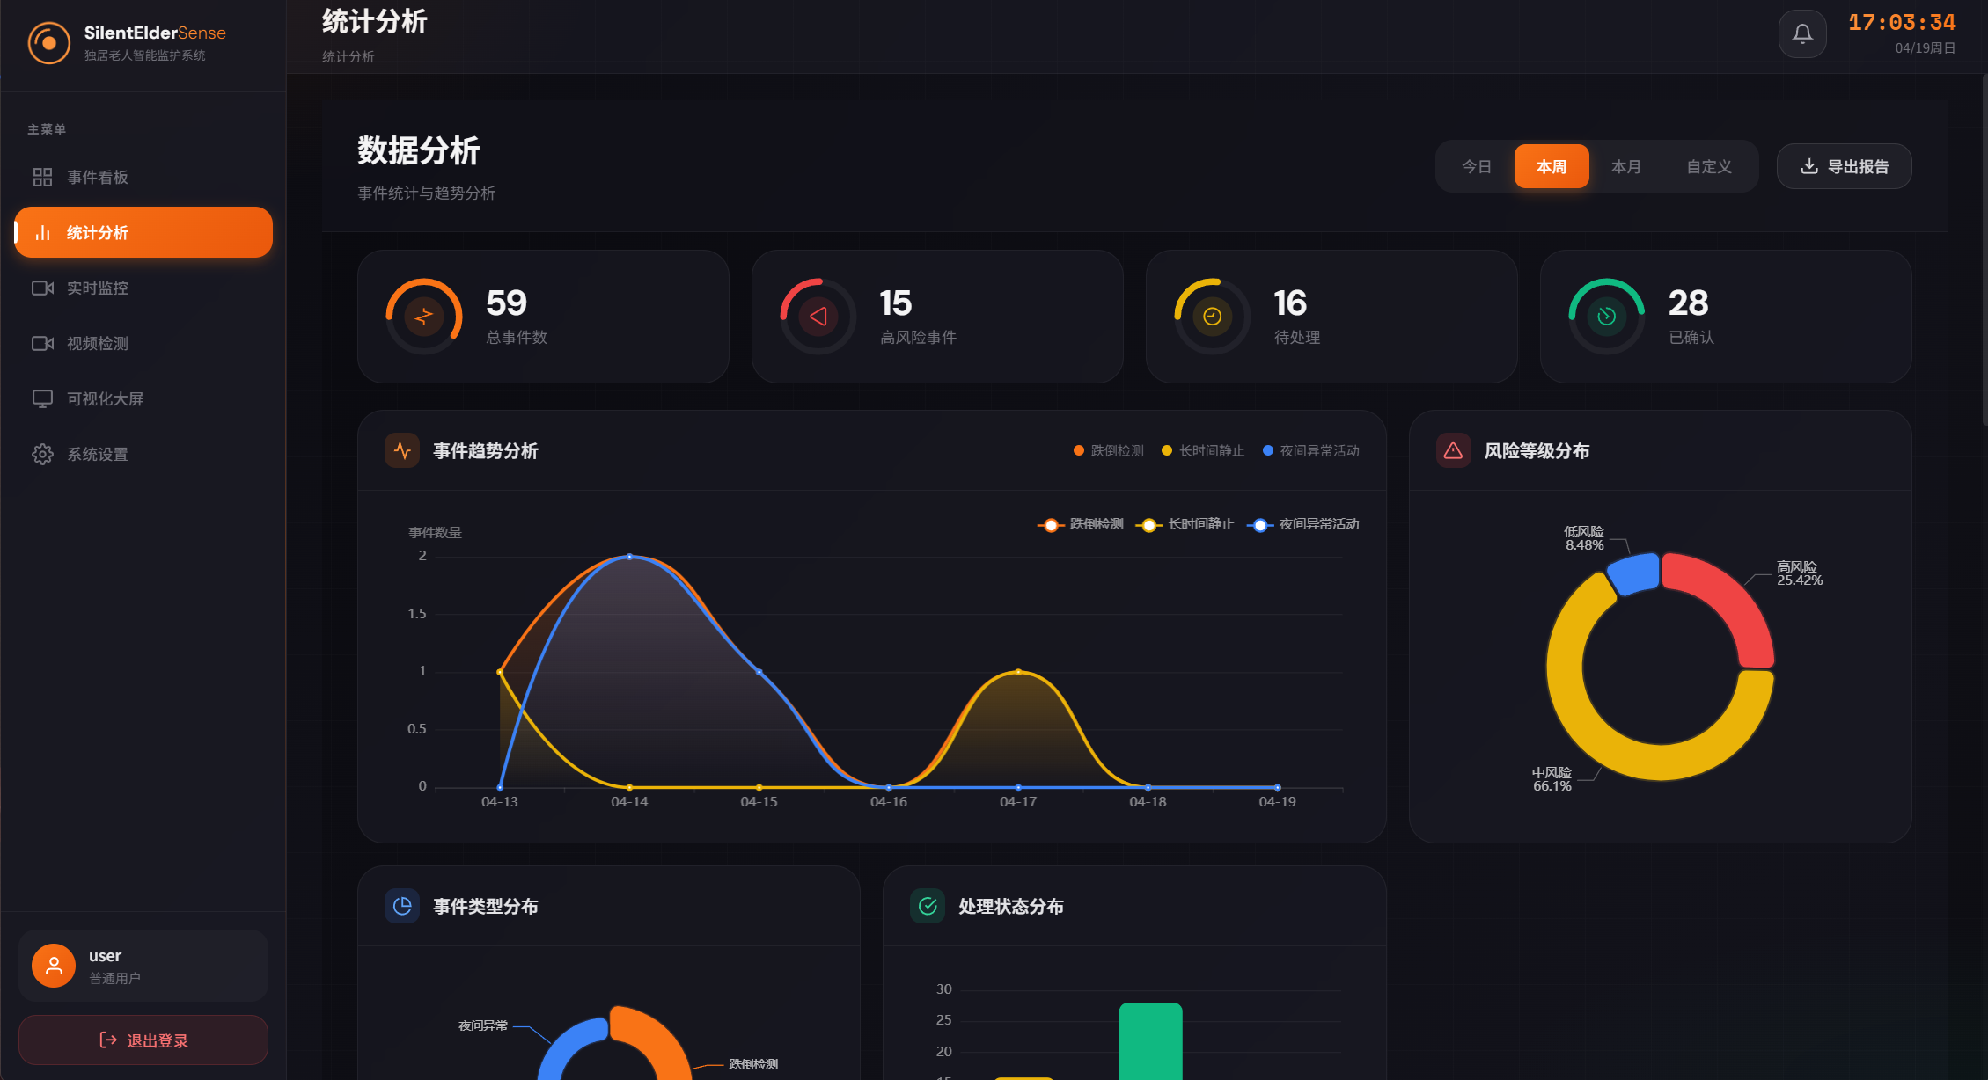
6)系统展示-用户-统计分析
Notes:
接下来，我们深入解析项目的核心技术——目标检测与动作识别。我们采用了先进的YOLO11深度学习模型，它能够实现人体目标检测和动作状态识别的一体化处理。模型的输出包括人体的精确位置、动作类别（正常或跌倒）以及置信度。整个检测流程从视频帧输入开始，经过预处理、YOLO11推理和NMS过滤，最终输出结果。YOLO11模型具有端到端检测、轻量高效和实时性强的特点，非常适合部署在居家边缘设备上，满足了我们实时监测独居老人行为状态的核心需求。

Slide 20
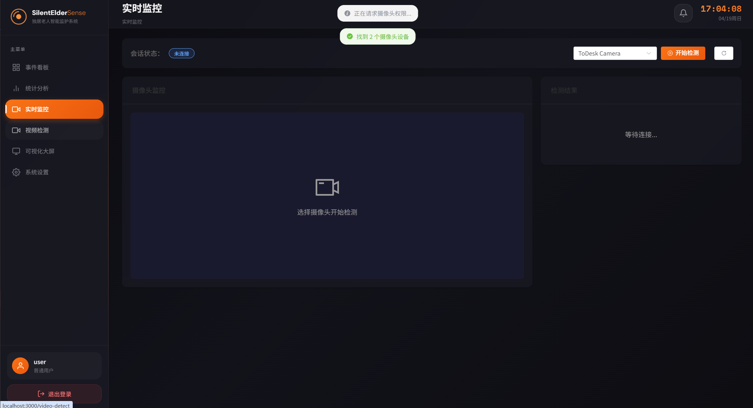
6)系统展示-用户-实时监控
Notes:
接下来，我们深入解析项目的核心技术——目标检测与动作识别。我们采用了先进的YOLO11深度学习模型，它能够实现人体目标检测和动作状态识别的一体化处理。模型的输出包括人体的精确位置、动作类别（正常或跌倒）以及置信度。整个检测流程从视频帧输入开始，经过预处理、YOLO11推理和NMS过滤，最终输出结果。YOLO11模型具有端到端检测、轻量高效和实时性强的特点，非常适合部署在居家边缘设备上，满足了我们实时监测独居老人行为状态的核心需求。

Slide 21
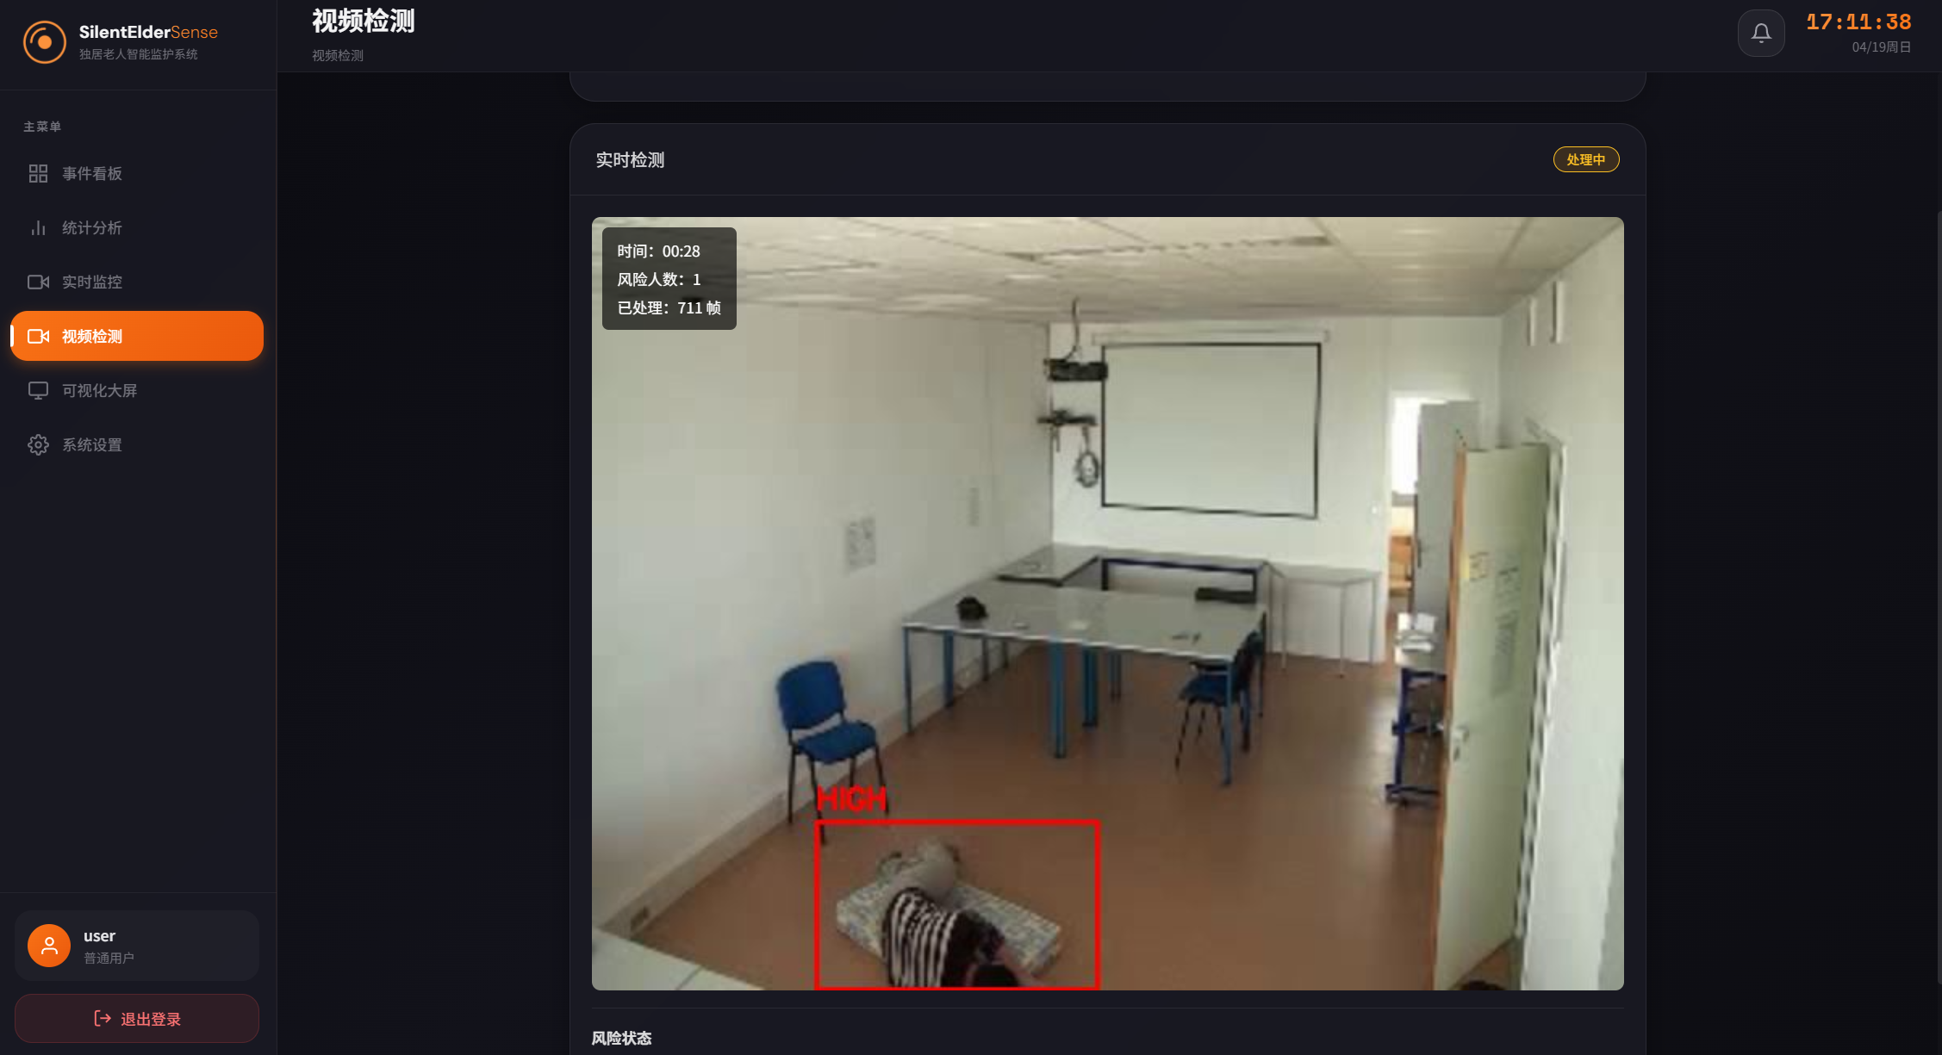
6)系统展示-用户-视频检测
Notes:
接下来，我们深入解析项目的核心技术——目标检测与动作识别。我们采用了先进的YOLO11深度学习模型，它能够实现人体目标检测和动作状态识别的一体化处理。模型的输出包括人体的精确位置、动作类别（正常或跌倒）以及置信度。整个检测流程从视频帧输入开始，经过预处理、YOLO11推理和NMS过滤，最终输出结果。YOLO11模型具有端到端检测、轻量高效和实时性强的特点，非常适合部署在居家边缘设备上，满足了我们实时监测独居老人行为状态的核心需求。

Slide 22
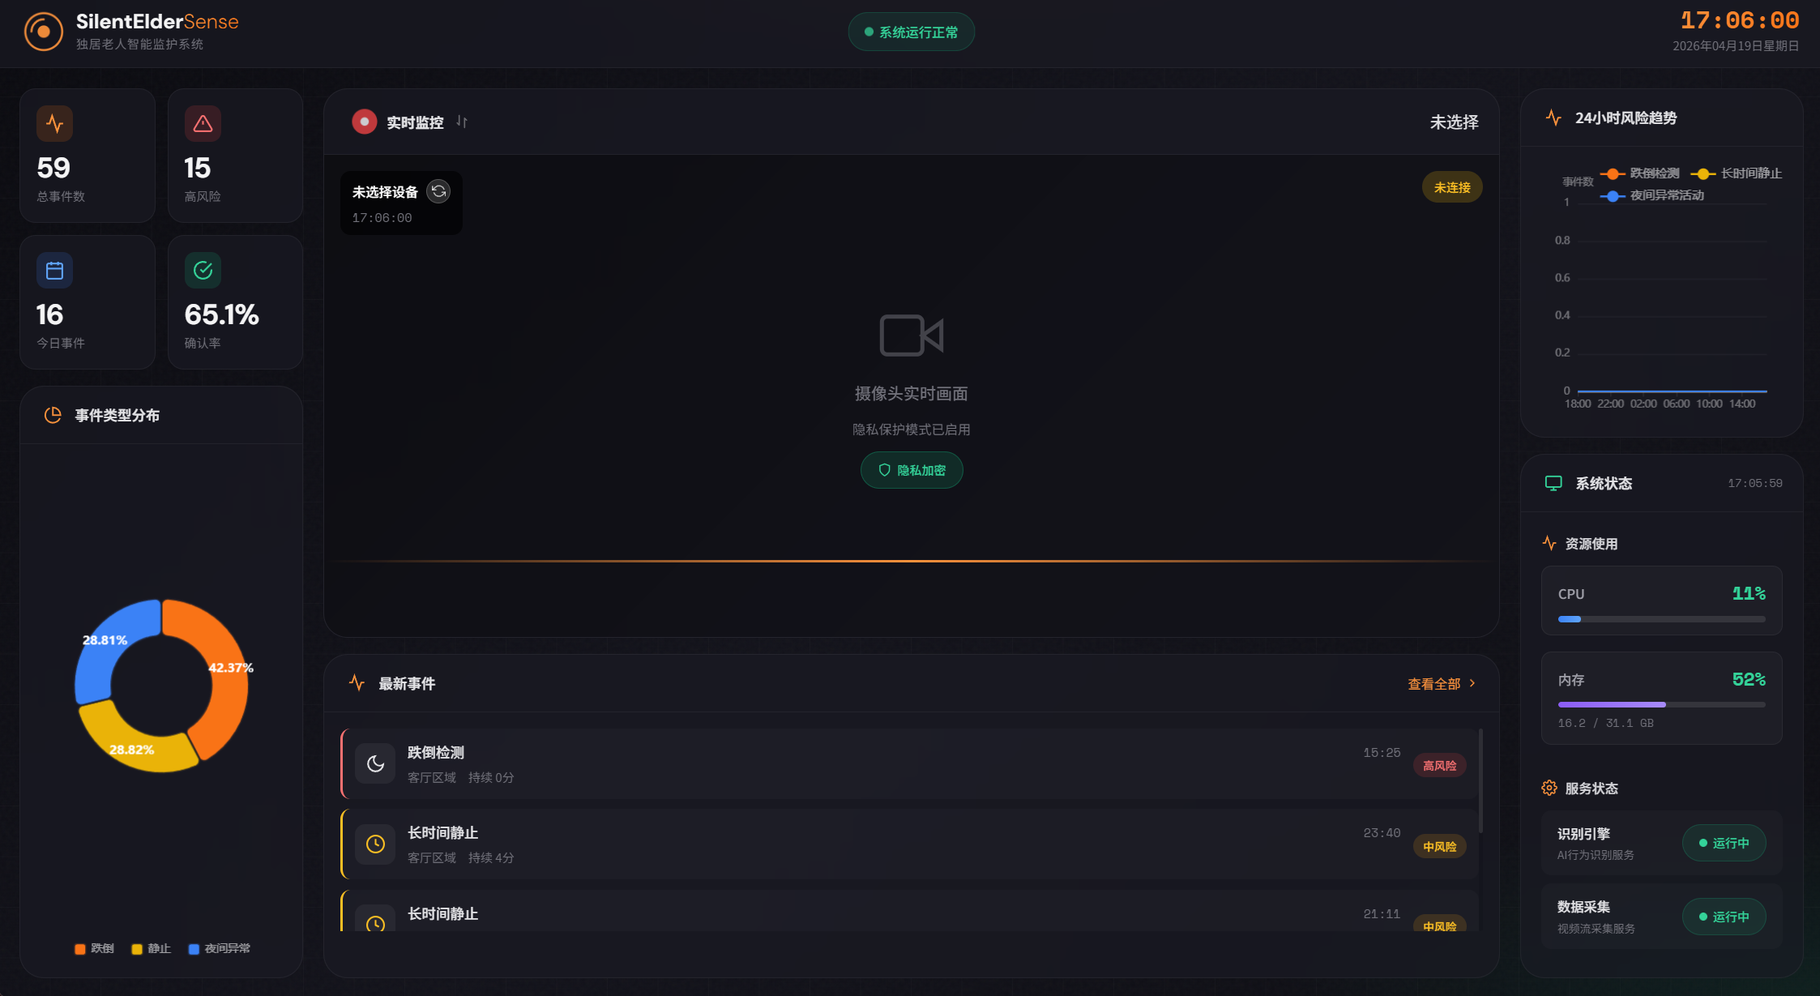
6)系统展示-用户-可视化大屏
Notes:
接下来，我们深入解析项目的核心技术——目标检测与动作识别。我们采用了先进的YOLO11深度学习模型，它能够实现人体目标检测和动作状态识别的一体化处理。模型的输出包括人体的精确位置、动作类别（正常或跌倒）以及置信度。整个检测流程从视频帧输入开始，经过预处理、YOLO11推理和NMS过滤，最终输出结果。YOLO11模型具有端到端检测、轻量高效和实时性强的特点，非常适合部署在居家边缘设备上，满足了我们实时监测独居老人行为状态的核心需求。

Slide 23
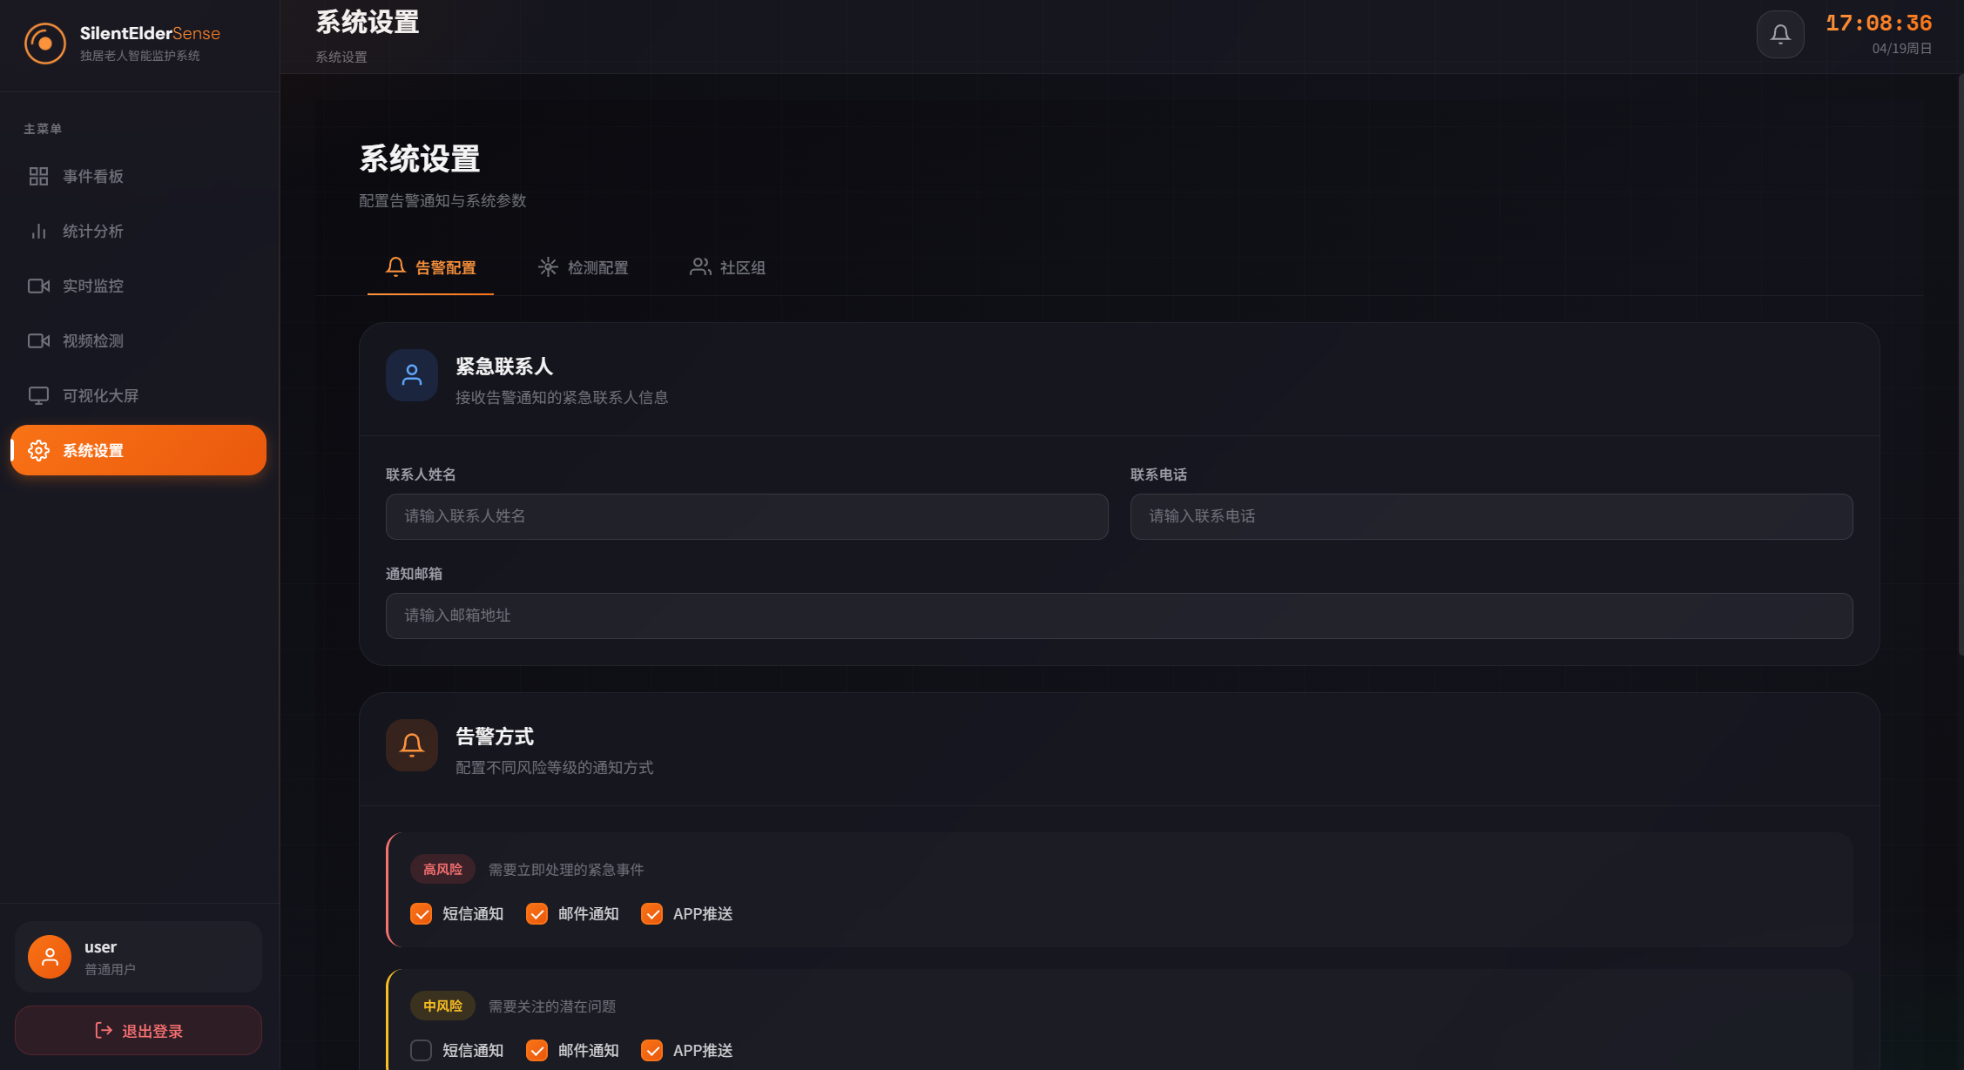
6)系统展示-用户-系统设置
Notes:
接下来，我们深入解析项目的核心技术——目标检测与动作识别。我们采用了先进的YOLO11深度学习模型，它能够实现人体目标检测和动作状态识别的一体化处理。模型的输出包括人体的精确位置、动作类别（正常或跌倒）以及置信度。整个检测流程从视频帧输入开始，经过预处理、YOLO11推理和NMS过滤，最终输出结果。YOLO11模型具有端到端检测、轻量高效和实时性强的特点，非常适合部署在居家边缘设备上，满足了我们实时监测独居老人行为状态的核心需求。

Slide 24
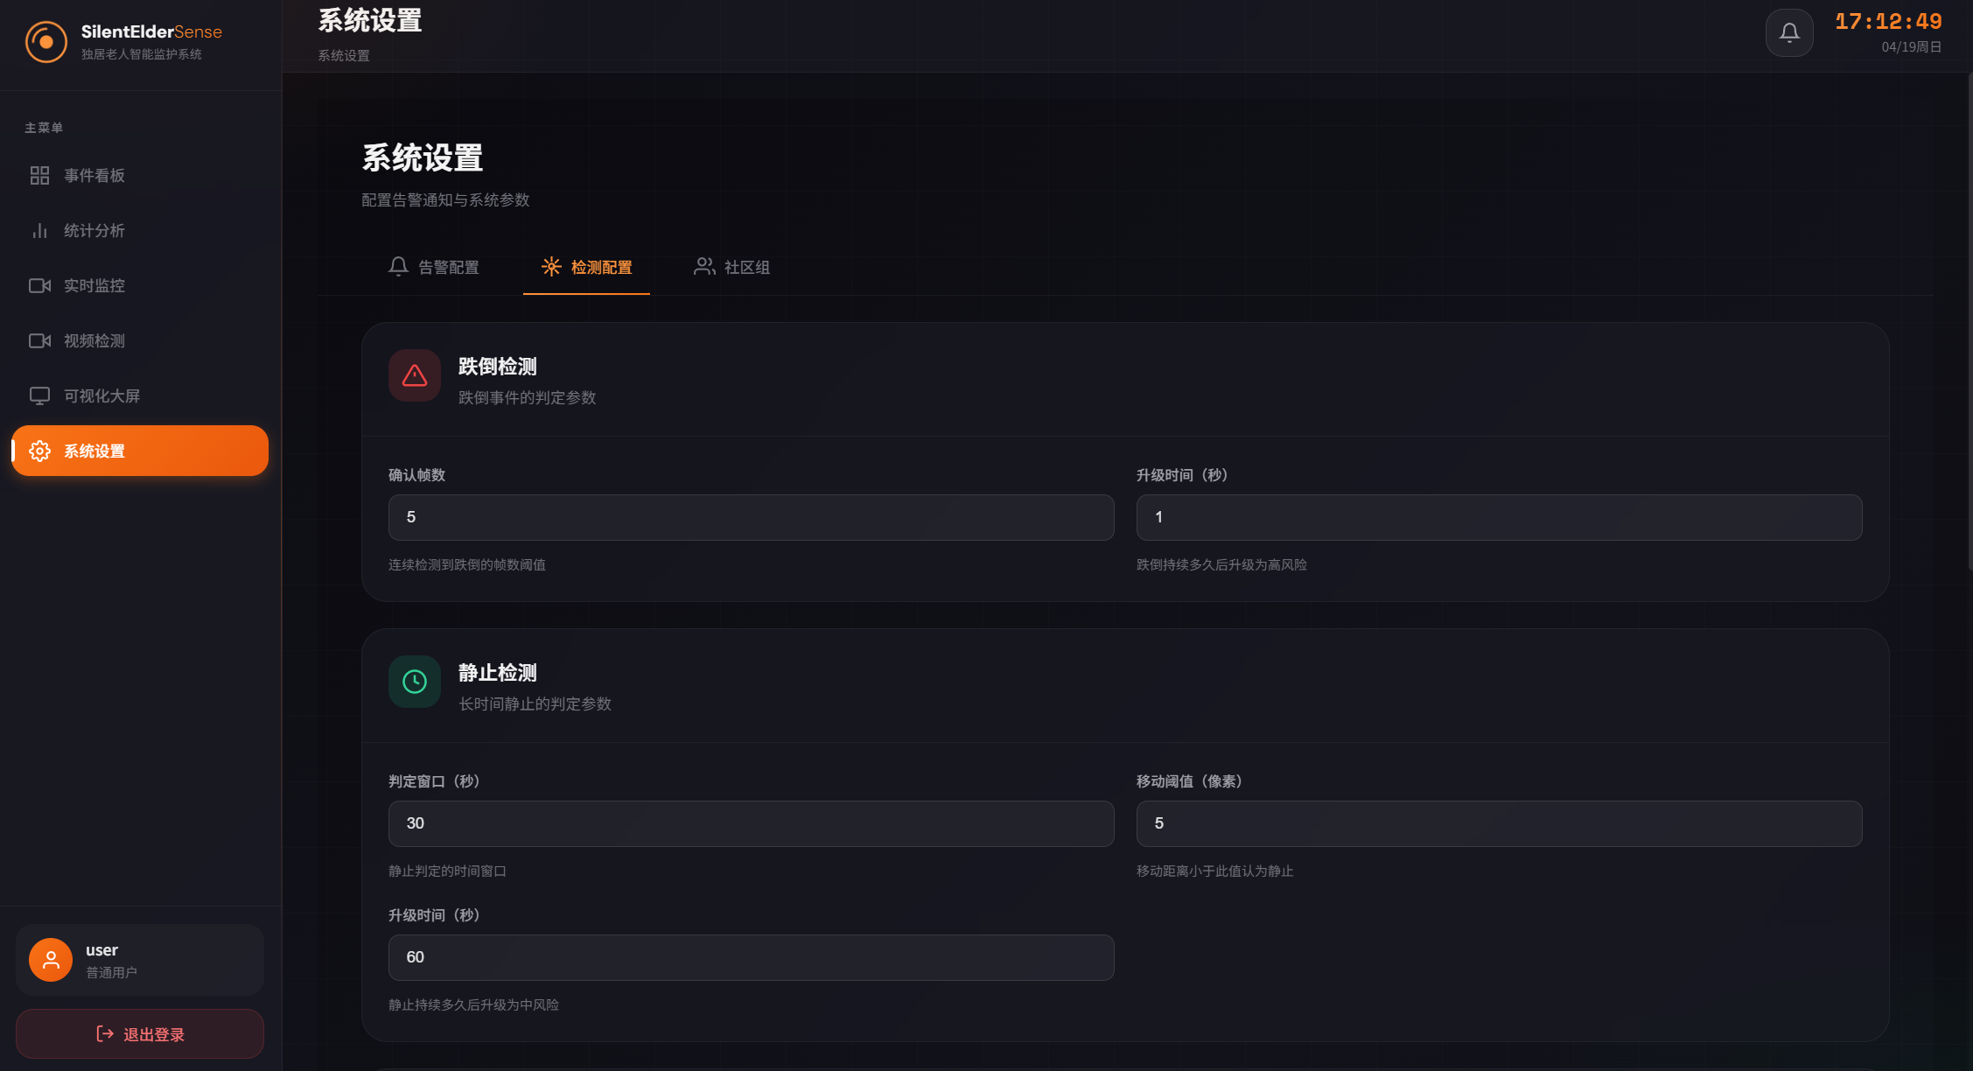
6)系统展示-用户-系统设置
Notes:
接下来，我们深入解析项目的核心技术——目标检测与动作识别。我们采用了先进的YOLO11深度学习模型，它能够实现人体目标检测和动作状态识别的一体化处理。模型的输出包括人体的精确位置、动作类别（正常或跌倒）以及置信度。整个检测流程从视频帧输入开始，经过预处理、YOLO11推理和NMS过滤，最终输出结果。YOLO11模型具有端到端检测、轻量高效和实时性强的特点，非常适合部署在居家边缘设备上，满足了我们实时监测独居老人行为状态的核心需求。

Slide 25
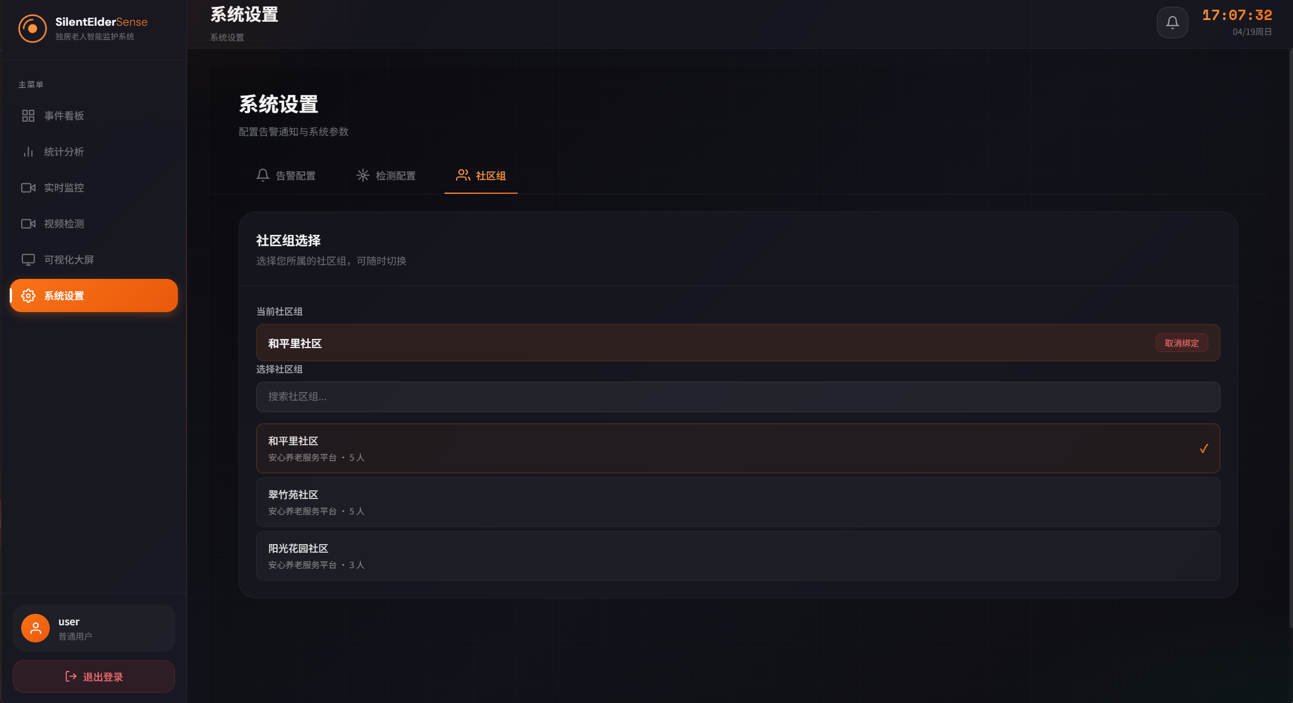
6)系统展示-用户-系统设置
Notes:
接下来，我们深入解析项目的核心技术——目标检测与动作识别。我们采用了先进的YOLO11深度学习模型，它能够实现人体目标检测和动作状态识别的一体化处理。模型的输出包括人体的精确位置、动作类别（正常或跌倒）以及置信度。整个检测流程从视频帧输入开始，经过预处理、YOLO11推理和NMS过滤，最终输出结果。YOLO11模型具有端到端检测、轻量高效和实时性强的特点，非常适合部署在居家边缘设备上，满足了我们实时监测独居老人行为状态的核心需求。

Slide 26
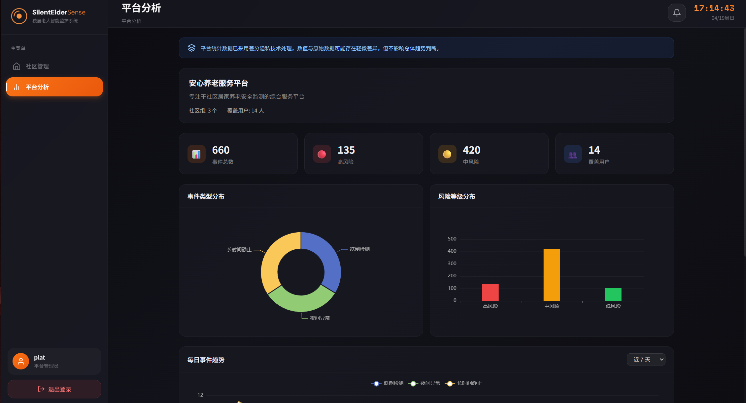
6)系统展示-平台-平台分析
Notes:
接下来，我们深入解析项目的核心技术——目标检测与动作识别。我们采用了先进的YOLO11深度学习模型，它能够实现人体目标检测和动作状态识别的一体化处理。模型的输出包括人体的精确位置、动作类别（正常或跌倒）以及置信度。整个检测流程从视频帧输入开始，经过预处理、YOLO11推理和NMS过滤，最终输出结果。YOLO11模型具有端到端检测、轻量高效和实时性强的特点，非常适合部署在居家边缘设备上，满足了我们实时监测独居老人行为状态的核心需求。

Slide 27
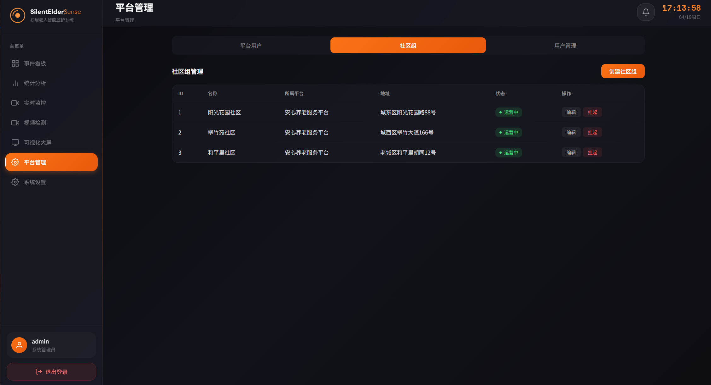
6)系统展示-管理员-平台管理
Notes:
接下来，我们深入解析项目的核心技术——目标检测与动作识别。我们采用了先进的YOLO11深度学习模型，它能够实现人体目标检测和动作状态识别的一体化处理。模型的输出包括人体的精确位置、动作类别（正常或跌倒）以及置信度。整个检测流程从视频帧输入开始，经过预处理、YOLO11推理和NMS过滤，最终输出结果。YOLO11模型具有端到端检测、轻量高效和实时性强的特点，非常适合部署在居家边缘设备上，满足了我们实时监测独居老人行为状态的核心需求。

Slide 28
7)系统性能评估
隐私保护技术开销
核心指标与性能对比
准确度保障策略
完整性校验 启动时执行
<100ms 无运行时影响
平均帧处理延迟 35ms
01. 后置模糊处理 人脸模糊在检测完成后执行，不影响原始检测结果精度。
帧输入校验 每帧实时处理
<0.1ms 开销可忽略
处理帧率:>25 FPS
02. 模型完整性校验 启动时校验确保模型未被篡改，保证算法输出的稳定性。
摘要构建 事件触发时
<1ms 无明显延迟
模糊处理低损耗 < 3%性能损耗，完全满足实时要求
03. 无损ID映射 仅做ID匿名化映射，保留轨迹关联逻辑，不影响追踪精度。
ID匿名化 每帧映射
<0.1ms 性能无感知
总结：隐私保护性能开销 <3%，安全增强与系统效率完美兼得，满足商业落地要求
Notes:
接下来，我们对系统的性能进行评估。首先，我们来看隐私保护技术带来的性能开销。可以看到，无论是启动时的完整性校验，还是运行时的帧处理，各项隐私保护技术的耗时都非常低，对系统运行几乎没有影响。在核心性能指标方面，系统平均帧处理延迟仅为35毫秒，实时处理帧率超过25帧，完全满足实时性要求。通过对比有无隐私保护的版本，我们发现性能开销小于3%。同时，我们的设计确保了隐私保护措施不会影响检测的准确度，真正做到了安全与效率的兼得。

Slide 29
8)总结与展望
短期改进：移动端APP开发：家属可通过手机实时查看老人状态、接收告警推送
中期规划：扩展更多种类异常行为识别类型，基于更多样本持续迭代优化AI模型。
长期愿景：构建全场景AI监护生态，联动医疗机构实现远程医疗，支持第三方监护服务商接入，形成区域性独居老人安全守护网络。
Notes:
最后，对项目进行总结与展望。本次项目，我们成功构建了一套完整的智能监护系统，实现了预定的核心功能和风险分级目标，在技术和应用上都取得了一定的突破。
展望未来，我们计划在短期内完善系统功能，对接更多第三方通知渠道。中期将扩展更多的异常行为识别类型，并持续优化AI模型。
我们的长期愿景是构建一个完整的AI监护生态系统，甚至实现远程医疗服务，并积极推动相关行业标准的制定。

Slide 30
谢谢
请老师指正
Notes:
我的汇报到此结束，感谢各位评委老师的聆听。现在是问答环节，欢迎各位老师提问与交流。

